Slide 1


Câu 1: Một số loài cây sống dưới nước là?
A . Lục bình, cây sen, cây súng, cây rong
B . Lục bình, cây rong, cây hoa hồng.
C . Lục bình, cây rong, nha đam.

Slide 2

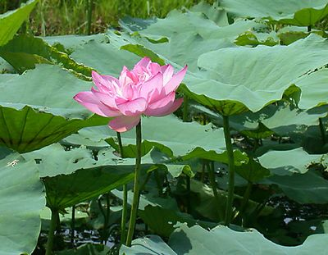
Câu 2: Đây là cây gì?
A. Cây sen
B. Cây rong
C. Cây lục bình

Slide 3
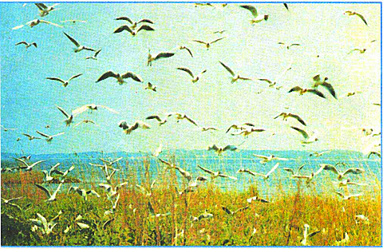
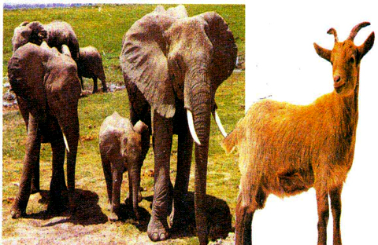
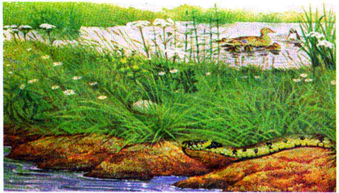
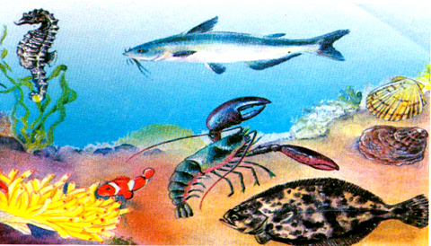
Hãy kể tên các con vật có trong tranh và cho biết các con vật sống ở đâu?
1
2
3
4
5

Slide 4

Đàn chim bay lượn trên không.

Slide 5
Đàn voi và dê sống trên mặt đất.

Slide 6
Con vịt, con rắn vừa sống trên cạn vừa sống dưới nước.

Slide 7
Cá, tôm, cua, trai, sò sống dưới nước.

Slide 8

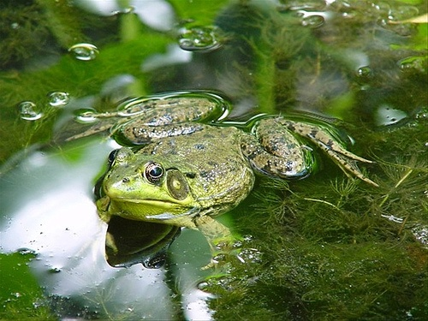
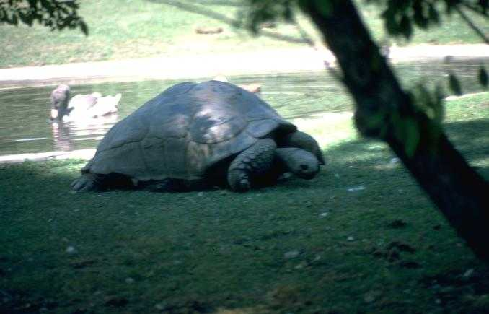

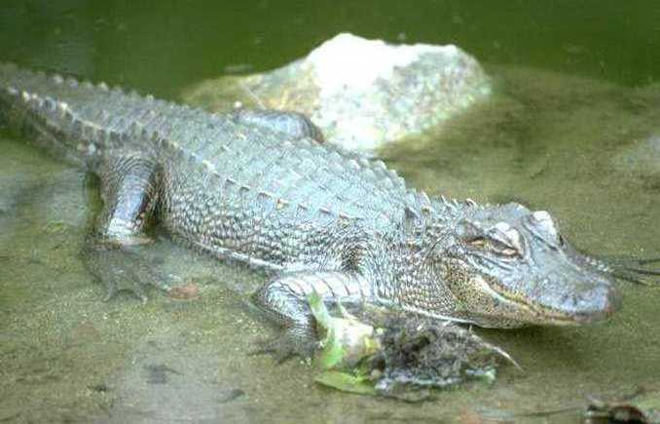
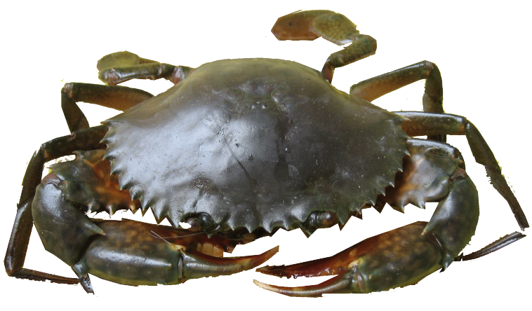
Ngoài ra còn có một số loài vật
vừa sống dưới nước vừa sống trên cạn.
ẾCH
RÙA
CUA
CÁ SẤU

Slide 9
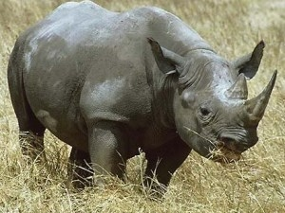
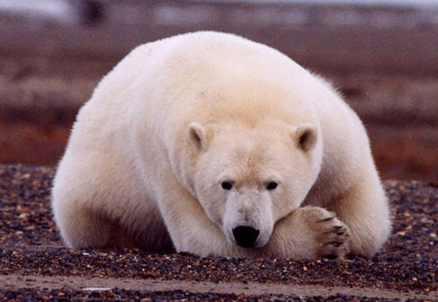
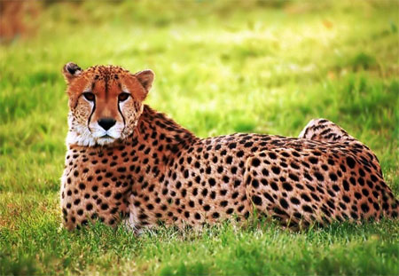
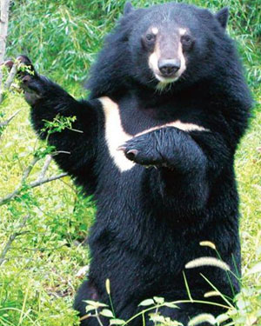
Những động vật quý hiếm
Tê giác
Gấu trắng
Báo hoa mai
Gấu ngựa yếm trắng

Slide 10
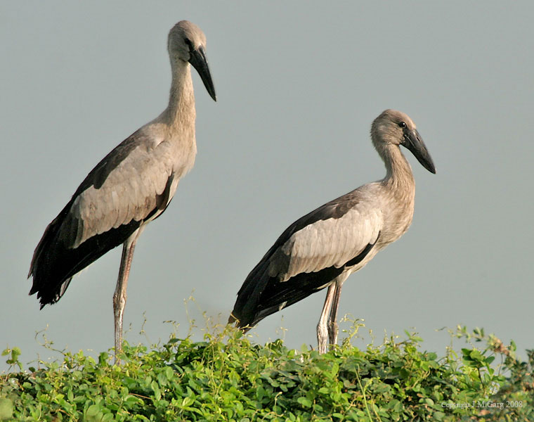
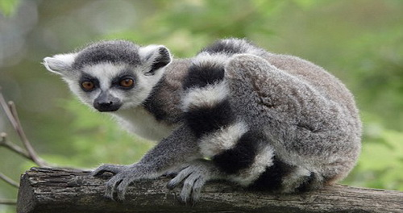
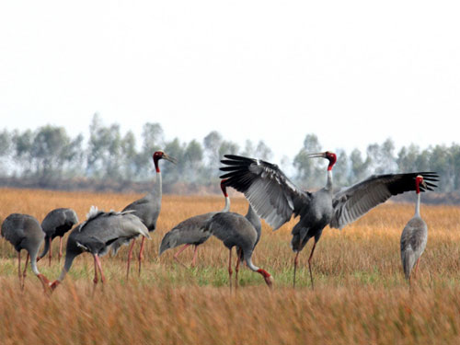
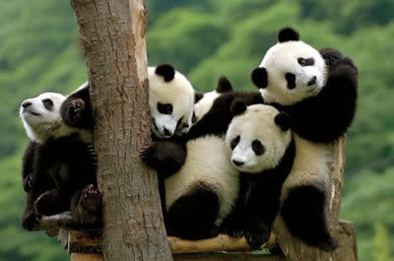
Những động vật quý hiếm
Cò nhạn
Vượn cáo
Sếu đầu đỏ
Gấu trúc

